Slide 1

PROYECTO
DE CONTROL DE INVENTARIO
Análisis y Desarrollo de Sistemas de Información

Slide 2
CLAUDIA MEDINA
CARLOS MOSQUERA
LUISA MENDOZA
OSCAR RODRIGUEZ
Ficha: 1503794 G2-G3

Slide 3
DIAGRAMA DE CLASES

Slide 4
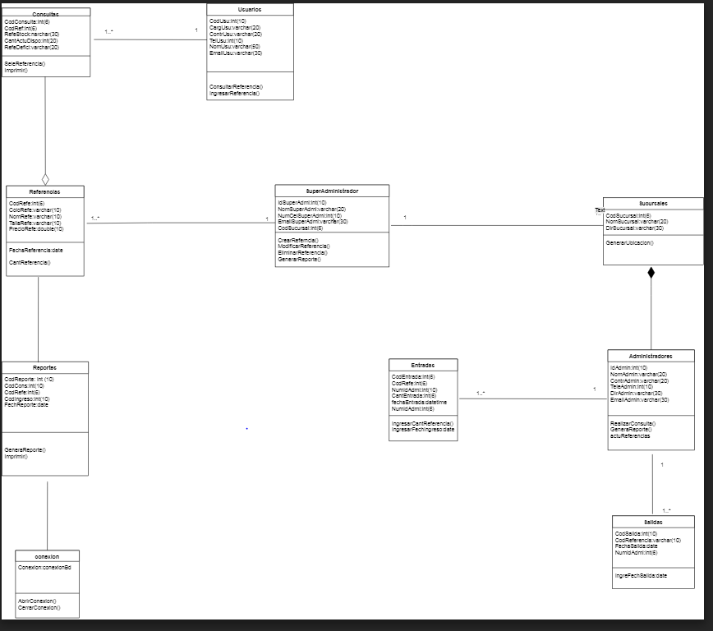
DIAGRAMA DE CLASES

Slide 5
DIAGRAMA DE DESPLIEGUE

Slide 6
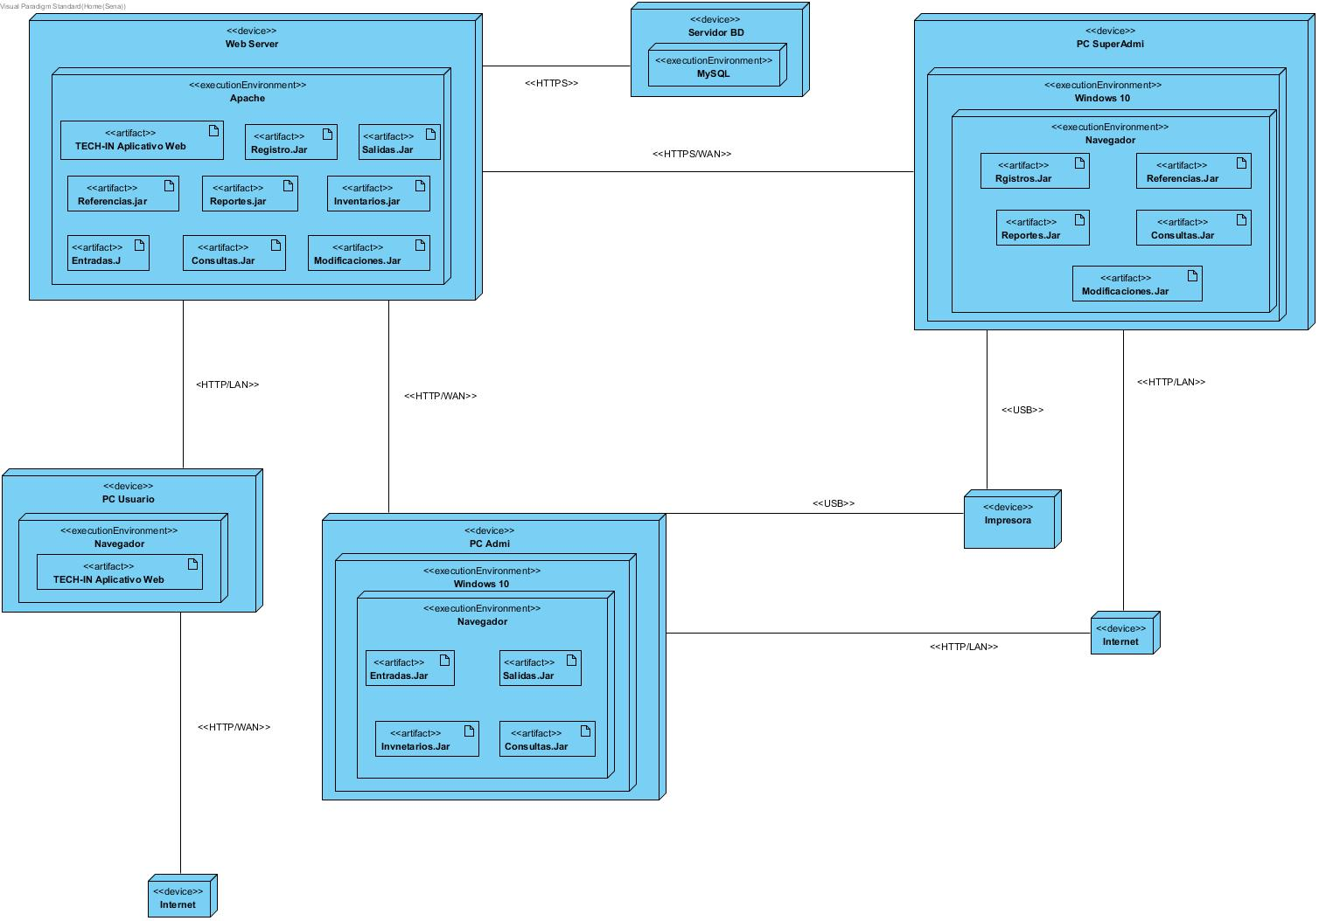
DIAGRAMA DE DESPLIEGUE

Slide 7
MOCKUPS DEL PROYECTO

Slide 8
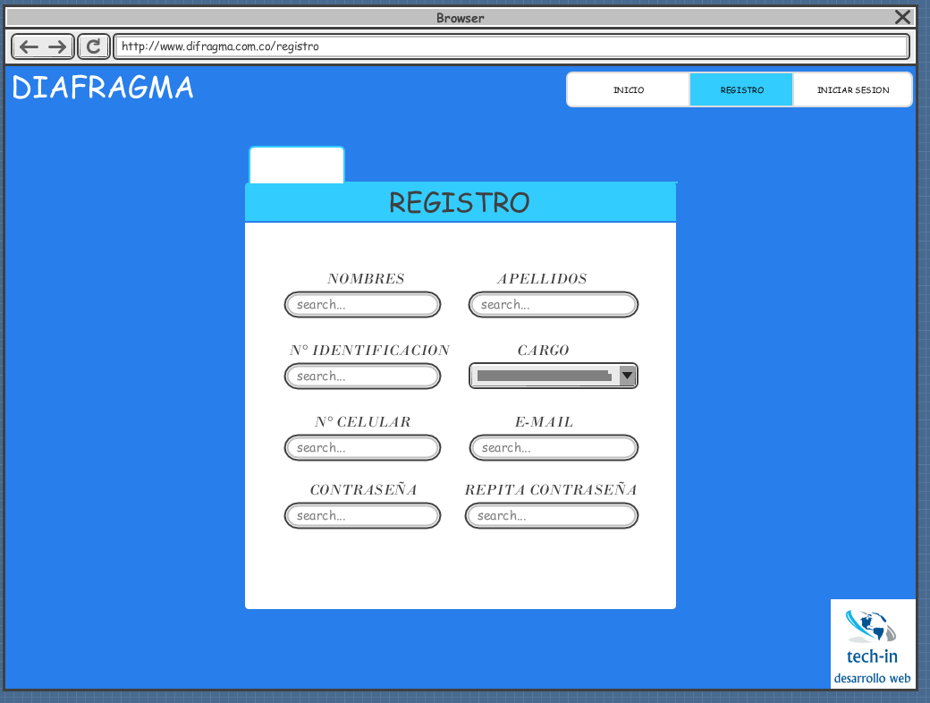
MOCKUPS DEL PROYECTO

Slide 9
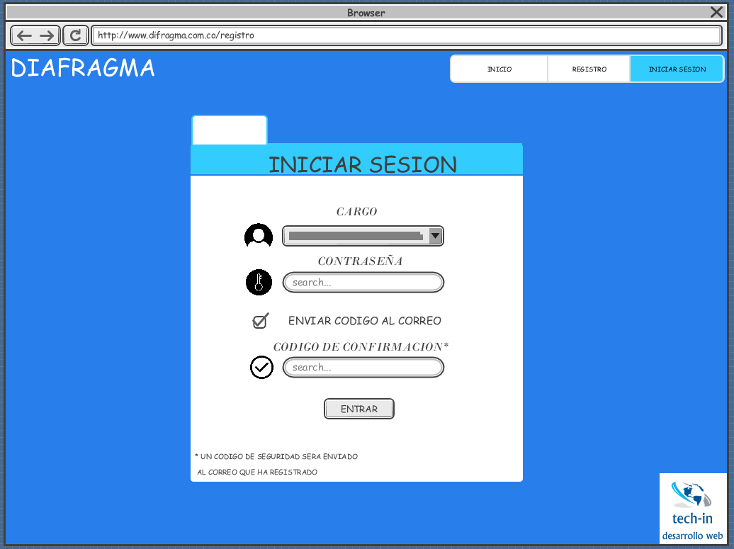
MOCKUPS DEL PROYECTO

Slide 10
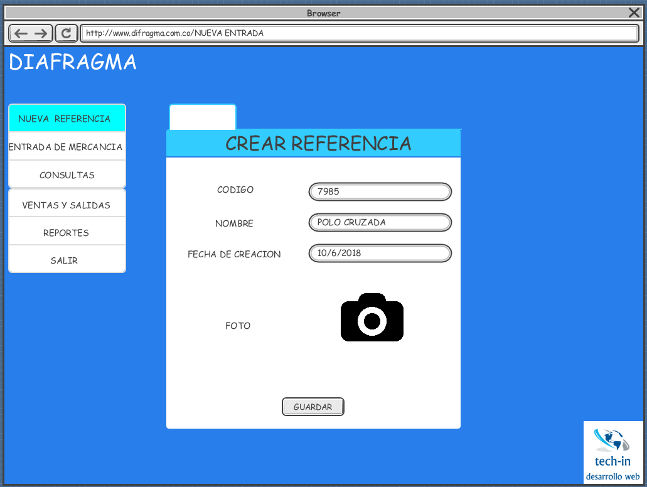
MOCKUPS DEL PROYECTO

Slide 11
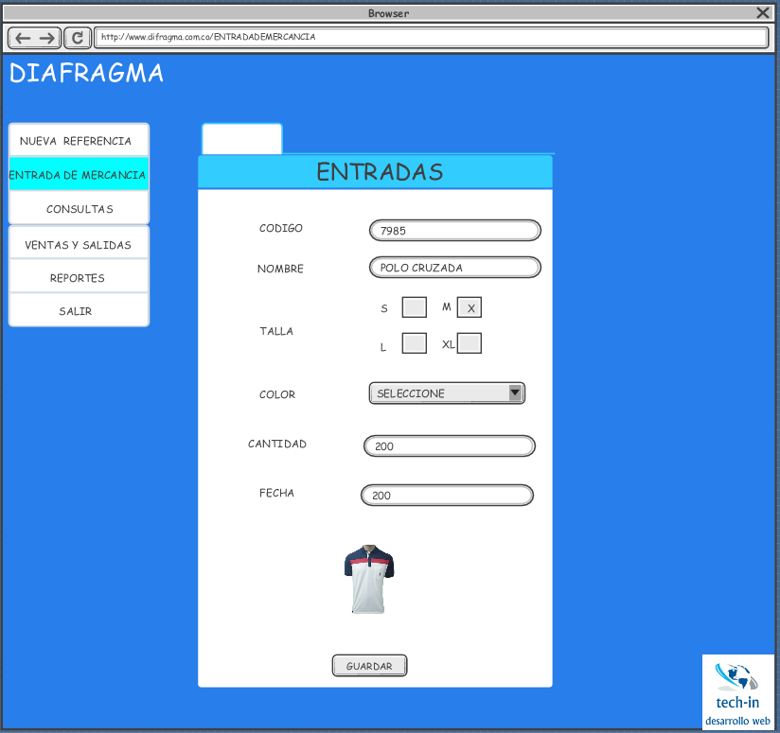
MOCKUPS DEL PROYECTO

Slide 12
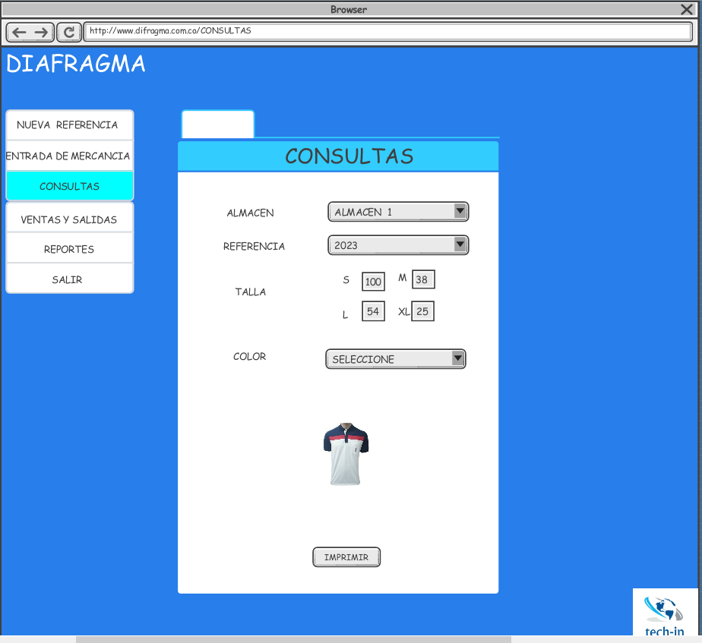
MOCKUPS DEL PROYECTO

Slide 13
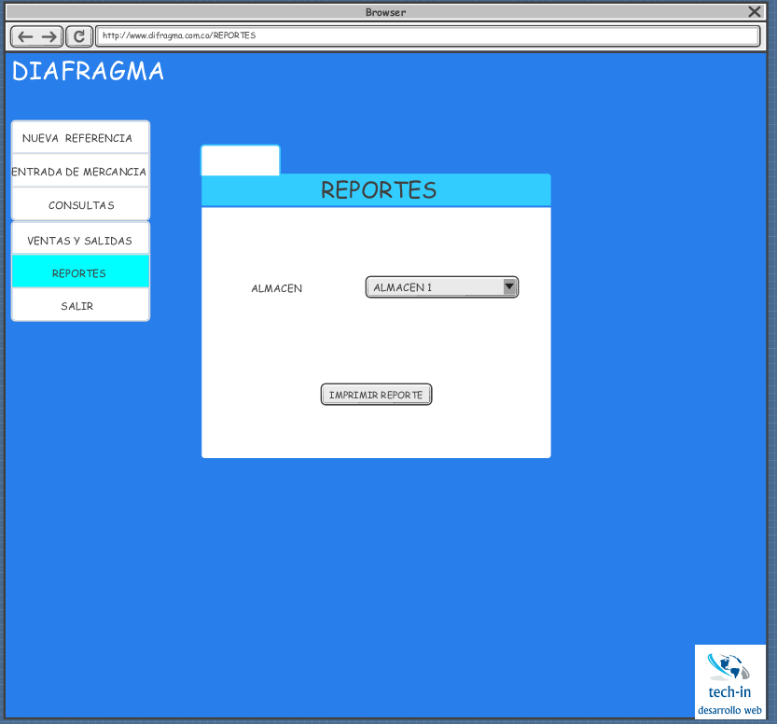
MOCKUPS DEL PROYECTO

Slide 14
MODELO RELACIONAL

Slide 15
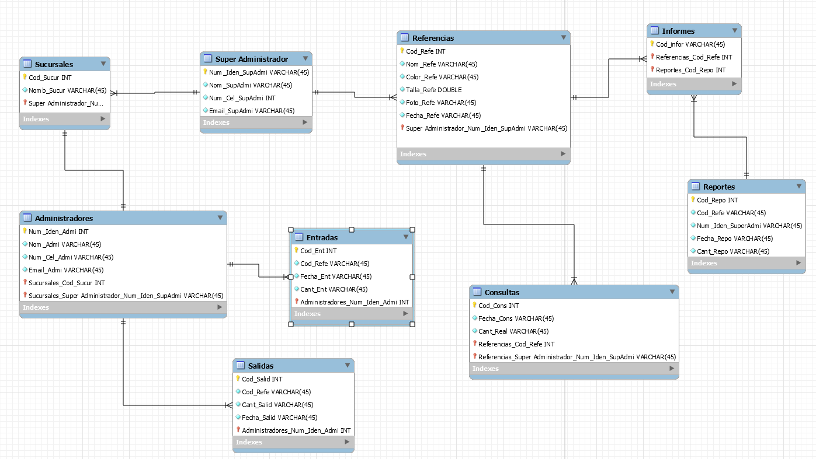
MODELO RELACIONAL

